Slide 1
Individuelle Produktivarbeit - IPA
Touch-Simulations-Roboter - TSR

Slide 2
Inhalt:
Einleitung
Übersicht
TSR Library
TSR Steuerprogramm
Vorführung

Slide 3
Einleitung
Übersicht
TSR Library
TSR Steuerprogramm
Vorführung
Samuel A. Marti 01.07.2014
Infos:
Hans und Philippe Betreuung.
Dauerprüfung und automatisierte Softwareprüfung
IPA Note 5.3

Slide 4
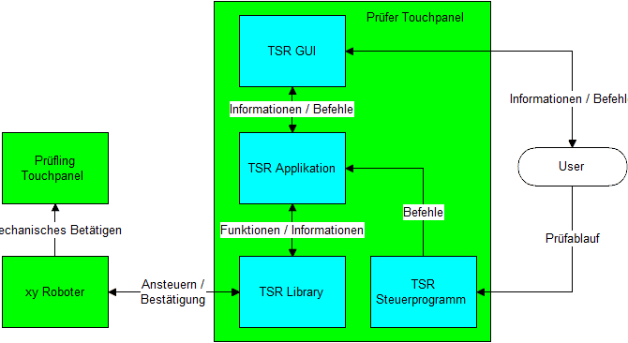
Einleitung
Übersicht
TSR Library
TSR Steuerprogramm
Vorführung
Samuel A. Marti 11.04.2014
Diagramm:

Slide 5
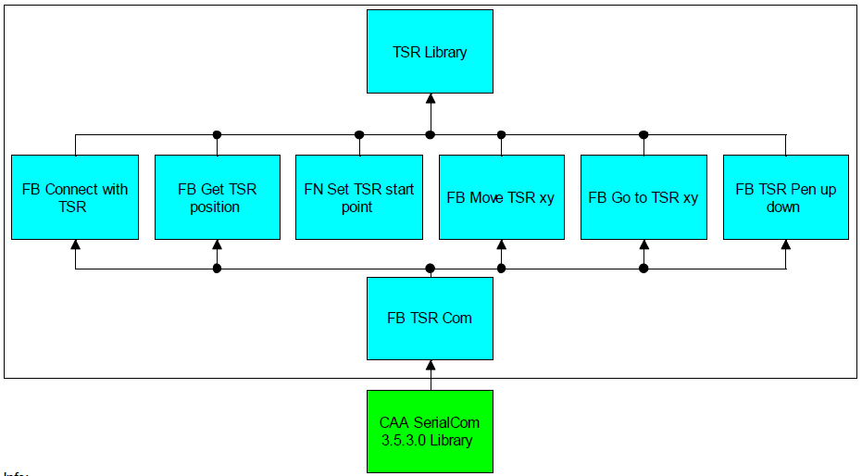
Einleitung
Übersicht
TSR Library
TSR Steuerprogramm
Vorführung
Samuel A. Marti 11.04.2014
Library Hierarchie:

Slide 6
Einleitung
Übersicht
TSR Library
TSR Steuerprogramm
Vorführung
Samuel A. Marti 11.04.2014
Befehlssatz
Befehl: | Ort:
HEADER_START | HEADER
HEADER_END | ‘’
PROG_NAME = STRING | ‘’
DATE = STRING | ‘’
USER_NAME = STRING | ‘’
LOOP = ON/OFF | ‘’
Befehl: | Ort:
PROGRAMM_START | PROGRAMM
PROGRAMM_END | ‘’
GOTO x:y | ‘’
MOV x:y | ‘’
WAIT ms | ‘’
PENUP | ‘’
PENDOWN | ‘’
STARTPOINT x:y | ‘’
CLICK x:y | ‘’
DCLICK x:y | ‘’

Slide 7

Einleitung
Übersicht
TSR Library
TSR Steuerprogramm
Vorführung
Samuel A. Marti 11.04.2014
Vorführung

